Slide 1
Импортонезависимые решения на базе российской аппаратной платформы

Slide 2
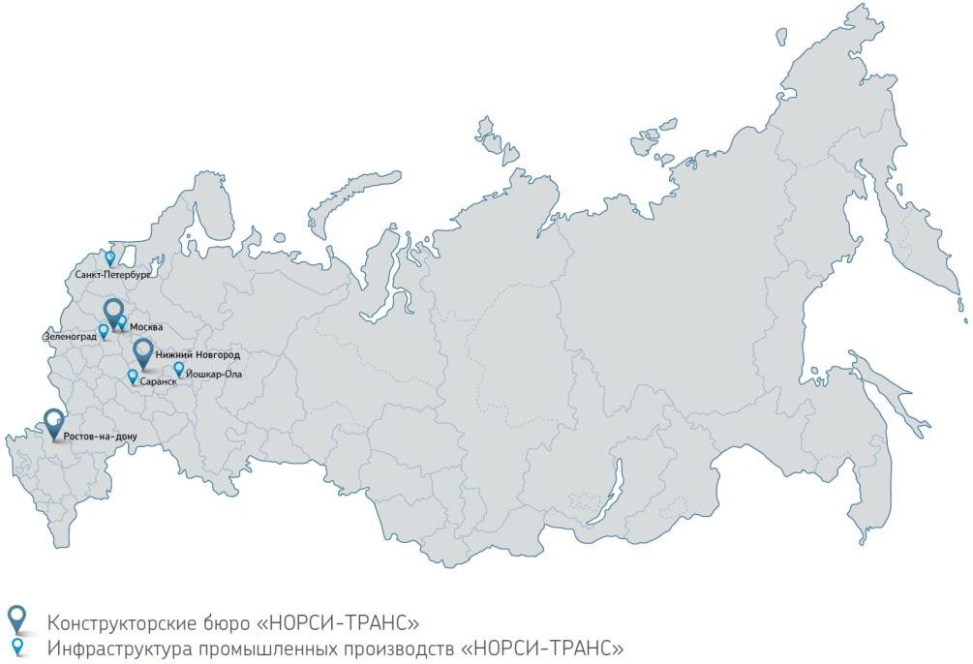
НОРСИ-ТРАНС сегодня: потоковая разработка и постановка на производство серверов и СХД
Размещение КБ и производств НОРСИ-ТРАНС
Специализируемся на разработке и выпуске:
Серверного оборудования
Высокоплотных систем хранения данных
HPC-вычислительных платформ
Телекоммуникационного оборудования различного назначения
Высокосложных корпусов включая полный цикл выпуска КД
Разнообразных печатных плат в составе выпускаемой продукции
Развиваем номенклатуру ПАК на российских серверах:
Системы электронного документооборота
Медицинские информационные системы
Системы МФЦ
Системы корпоративных коммуникаций и конференцсвязи
Защищенного облачного хранения, управления документами и
файлами
Российские процессоры используемые в серверах и СХД

Slide 3
Обзор законодательства: многолетняя история
по нарастающей в импортозамещении
ПП РФ от 24.12. 2013 г. № 1224 «Об установлении запрета и ограничений на допуск товаров, происходящих из иностранных государств, работ (услуг), выполняемых (оказываемых) иностранными лицами, для целей осуществления закупок товаров, работ (услуг) для нужд обороны страны и безопасности государства»
Распоряжение Минэкономразвития России от 11.08.2016 N 219Р-АУ «Об утверждении Методических рекомендаций по подготовке корпоративных планов импортозамещения государственными корпорациями, государственными компаниями, акционерными обществами»
ПП РФ от 14.01.2017 г. № 9 «Об установлении запрета на допуск товаров, происходящих из иностранных государств, работ (услуг), выполняемых (оказываемых) иностранными лицами, для целей осуществления закупок товаров, работ (услуг) для нужд обороны страны и безопасности государства»
Приказы Минкомсвязи №335, №486, 495
Пакет документов КИИ
Введение в конце 2019г государством заградительных мер и запретов:
– ПП РФ №1746 от 21.12.2019:
Установить запрет на допуск программно-аппаратных комплексов систем хранения данных, относящихся к коду по Общероссийскому классификатору продукции по видам экономической деятельности ОК 034-2014 (КПЕС 2008) 26.20.2 "Устройства запоминающие и прочие устройства хранения данных" (далее - товары), происходящих из иностранных государств, для целей осуществления закупок товаров (работ, услуг) для обеспечения государственных и муниципальных нужд.
С 2021г – обязательное применение в продукции СХД российского центрального процессора

Slide 4
Обзор законодательства: многолетняя история
по нарастающей в импортозамещении
ПП РФ № 2458 от 31.12.2020:
Вносит дополнения в ПП РФ № 719 от 17.07.2015:
Излагает в новой редакции определения интегральных схем первого и второго уровня;
Ужесточает требование к включению в реестр отечественной продукции СХД, серверного и компьютерного
оборудования.
С 2021г – обязательное применение в продукции СХД российского центрального процессора;
С 2022г – обязательное применение в серверном оборудовании и компьютерной техники российского центрального
процессора;
С момента публикации постановления – обязательное наличие прав на технологии у налогового резидента РФ, неподконтрольного иностранным организациям.
Продукция ЗАО «НОРСИ-ТРАНС» удовлетворяет изложенным в Постановлении 2458 требованиям!

Slide 5
Обзор законодательства: многолетняя история
по нарастающей в импортозамещении
ПП РФ № 2013, 2014 от 03.12.2020:
Вносят изменения в 223-ФЗ от 18.07.2011 г. и 44-ФЗ от 05.04.2013 г. соответственно.
Устанавливает минимальную долю закупок товаров российского происхождения.
ОКПД 2, наименование | Размер минимальной доли закупок товаров российского происхождения (%)
 | 2021 г. | 2022 г. | с 2023 г.
26.20.13 Машины вычислительные электронные цифровые, содержащие в одном корпусе центральный процессор и устройство ввода и вывода, объединенные или нет для автоматической обработки данных | 50 | 60 | 70
26.20.14 Машины вычислительные электронные цифровые, поставляемые в виде систем для автоматической обработки данных | 50 | 60 | 70
26.20.15 Машины вычислительные электронные цифровые прочие, содержащие или не содержащие в одном корпусе одно или два из следующих устройств для автоматической обработки данных: запоминающие | 50 | 60 | 70
26.20.2 Устройства запоминающие и прочие устройства хранения данных | 30 | 40 | 50
При планировании закупок учреждения госсектора обязаны учитывать минимальную
процентную долю товаров российского происхождения!

Slide 6
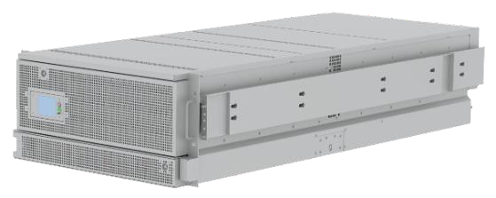
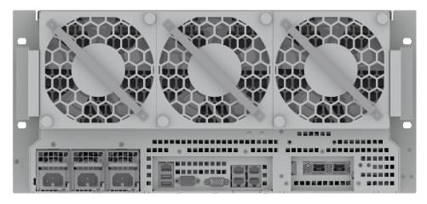
Выпускаемое оборудование Яхонт-УВМ
Защитные лицевые панели
Замки и датчики вскрытия
Ограничение доступа к портам
Яхонт-УВМ Б
до 4x3’5 дисков hot-swap
3xSATA SSD
- 2..4x10G/25/40/56Gbe, 4x1G
- 1U, 500 Вт (220В/48В)
1 либо 2 ЦПУ Эльбрус-8С/8СВ
64 либо 128 Гб ОЗУ
Яхонт-УВМ «Э12»
до 12x14 Тб дисков hot-swap
- 2..4x10G/25/40/56Gbe, 4x1G
- 2U, 500 Вт (220В/48В)
1 либо 2 ЦПУ Эльбрус-8С/8СВ
64 либо 128 Гб ОЗУ
Яхонт-УВМ «Э124»
до 124x14 Тб дисков
- 2..4x10G/25/40/56Gbe, 4x1G
- 5U, 2160 Вт (220В/48В)
1 либо 2 ЦПУ Эльбрус-8С/8СВ
64 либо 128 Гб ОЗУ
Яхонт-УВМ «Э24»
до 24x14 Тб дисков hot-swap
- 2..4x10G/25/40/56Gbe, 4x1G
- 2U, 650 Вт (220В/48В)
1 либо 2 ЦПУ Эльбрус-8С/8СВ
64 либо 128 Гб ОЗУ

Slide 7
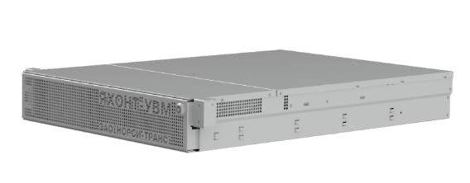
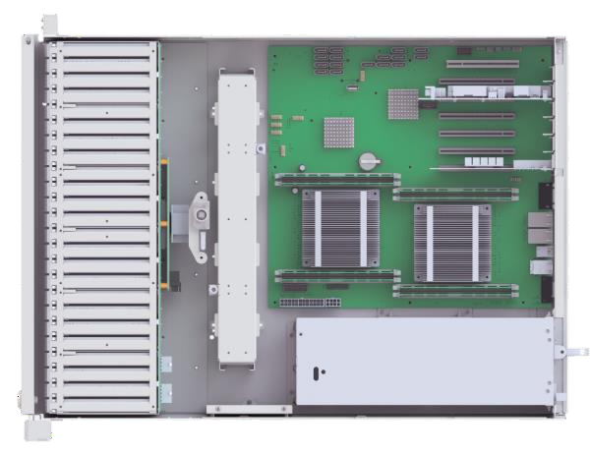
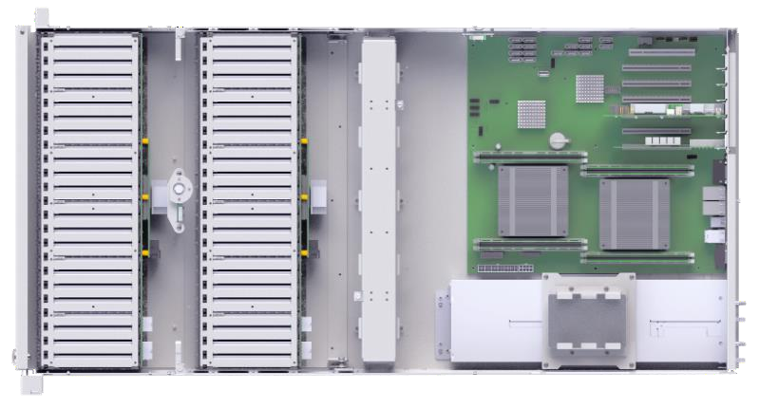
Выпускаемое оборудование Яхонт-УВМ
Защитные лицевые панели
Замки и датчики вскрытия
Ограничение доступа к портам
Яхонт-УВМ Э24SFF
до 24x2’5 дисков hot-swap с установкой SAS SSD
- 2..4x10G/25/40/56Gbe, 4x1G
- 2U, 1000 Вт (220В/48В)
1 либо 2 ЦПУ Эльбрус-8С/8СВ
64 либо 128 Гб ОЗУ
Яхонт-УВМ Э48SFF
до 48x2’5 дисков hot-swap с установкой 24 SAS SSD
- 2..4x10G/25/40/56Gbe, 4x1G
- 2U, 1100 Вт (220В/48В)
1 либо 2 ЦПУ Эльбрус-8С/8СВ
64 либо 128 Гб ОЗУ

Slide 8
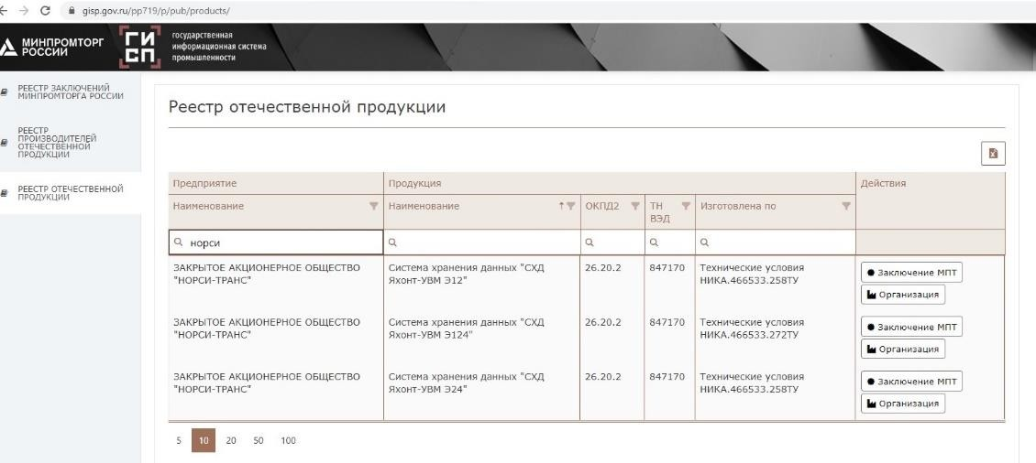
Оборудование Яхонт-УВМ внесено в ГИСП Минпромторга и
в реестр ТОРП
Внесено в государственные Реестры
Телекоммуникационного оборудования российского происхождения (ТОРП)
Реестр радиоэлектронной продукции (ПП РФ 719)
Оборудование разрешено к поставкам взамен запрета на сервера, СХД из иностранных государств

Slide 9
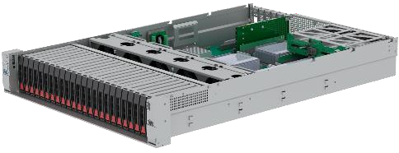
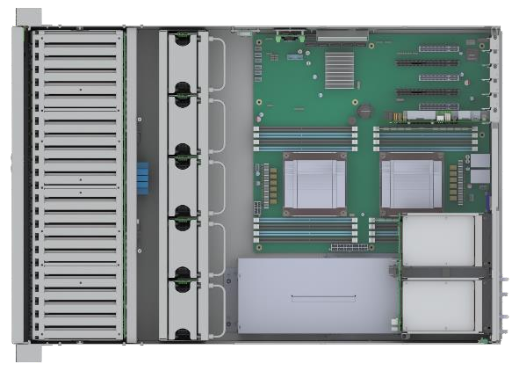
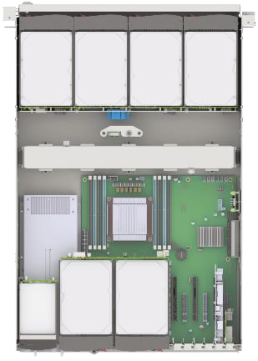
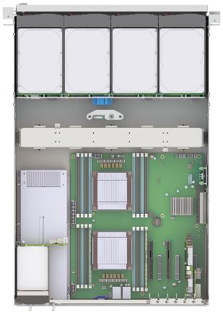
Выпускаемое оборудование Пантера архитектуры х86
Защитные лицевые панели
Замки и датчики вскрытия
Ограничение доступа к портам
Сервер Пантера-28:
до 28x2’5 дисков SFF (24 – в переднюю кассету, 4 – в заднюю кассету)
3xPCI-E x8, 3xPCI-E x16, 2x1GbE (Ethernet+BMC)
- 2U, 800 Вт (220В/48В)
2 ЦПУ Intel Xeon v3 (v4)
до 1024 Гб ОЗУ DDR4
М
Сервер Пантера-14
до 14x3’5 дисков и 2х2’5 дисков (возможны
конфигурации 14LFF/2SFF или 12LFF/2SFF)
3xPCI-E x8, 3xPCI-E x16, 2x1GbE (Ethernet+BMC)
- 2U, 800 Вт (220В/48В)
2 ЦПУ Intel Xeon v3 (v4)
до 1024 Гб ОЗУ DDR4
Разработано инженерами НОРСИ-ТРАНС (КД литеры «О1»).
Собственное производство «НОРСИ-ТРАНС», включая производство печатных плат SMD и пайку. Оборудование включено в реестр ПП РФ № 719 по коду 26.20.15.

Slide 10
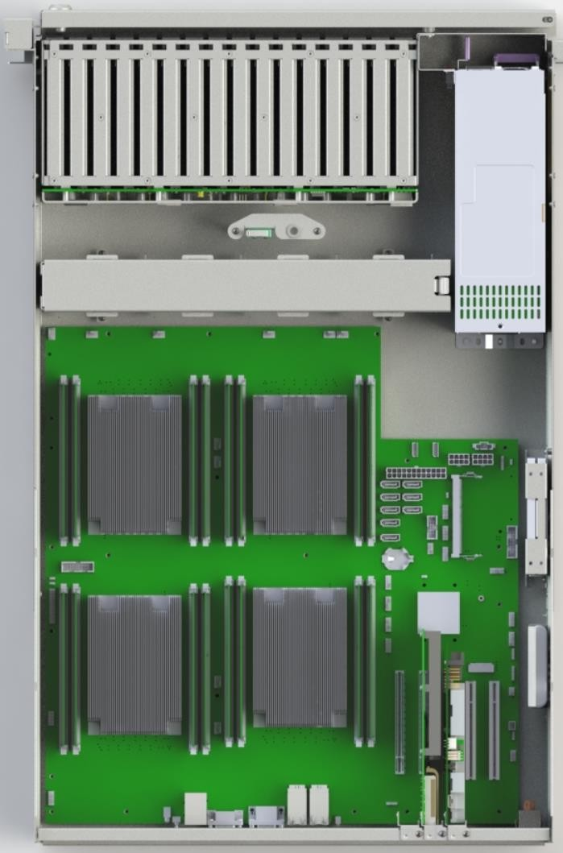
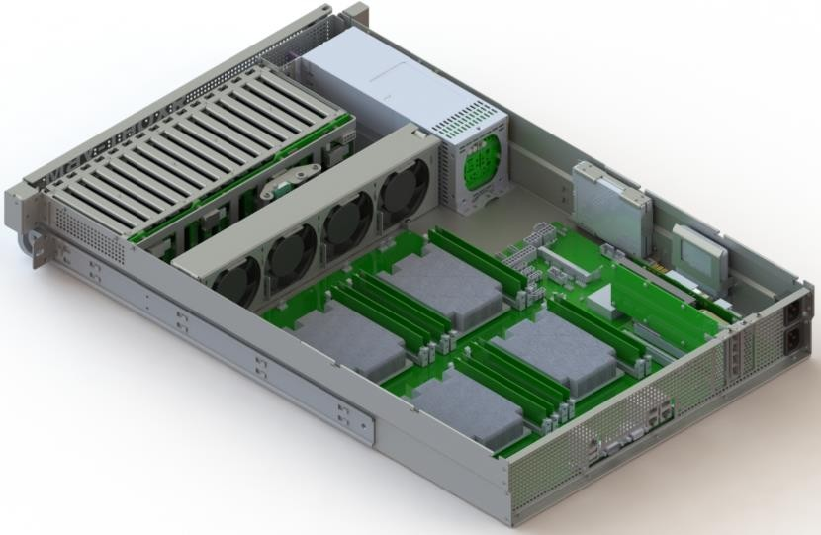
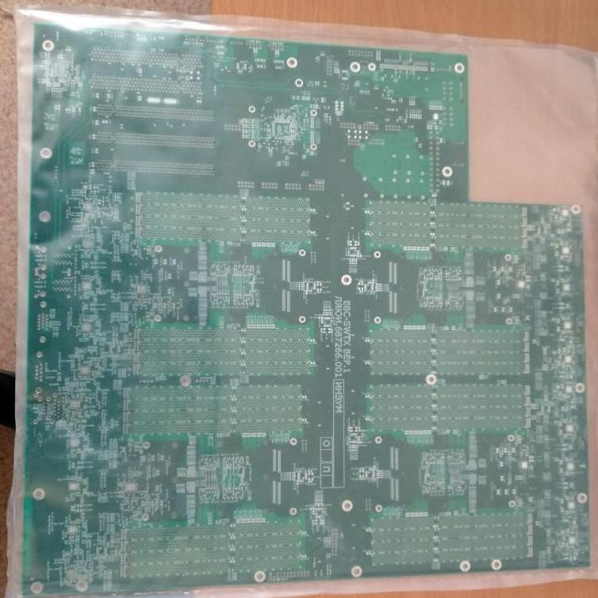
Яхонт-УВМ Б4 (НИКА.466533.320): в опытном производстве
2U, глубина 723 мм
- CRPS 1+1 1200 Вт 220/48В
4 ЦПУ Эльбрус-8С
до 256 Гбайт ОЗУ
16x2’5 SAS/SATA дисков
2 карты расширения
4 вентилятора 80x80 мм
защитные панели и датчики вскрытия
Изготовление МПП на территории РФ

Slide 11
Развитие экосистемы региональных прикладных ИТ систем
Яхонт-УВМ
Электронный документооборот
Это место пока свободно
Центры организации дорожного движения
Эти места пока вакантны
Универсальный
электронный архив
Это место пока свободно
Ситуационные центры
Эти места пока вакантны
МФЦ
Это место пока
свободно
Системы бюджетирования
Эти места пока
вакантны
Унифицированные
коммуникации
Это место пока
свободно
СХД
Аналитическая отчетность
Эти места пока вакантны
Защищенная облачная платформа

Slide 12
ПАК Яхонт-ЭМК: отечественное решение для медицинских и фармацевтических организаций
ПАК «Яхонт-ЭМК», разработанный в ЗАО «НОРСИ- ТРАНС» предназначен для:
построения интегрированных электронных
медицинских архивов (ИЭМА) в составе
региональных сегментов единой государственной
информационной системе в сфере здравоохранения (ЕГИСЗ);
использования в составе региональных МИС, МИС
медицинских организаций, иных МИС;
обеспечения надежного долговременного хранения, высокопроизводительного поиска и доступа к
информации интегрированных электронных медицинских карт (ИЭМК) и истории изменения (версий) а также информации медицинских
исследований связанной с ИЭМК пациента в составе ИЭМА.

Slide 13
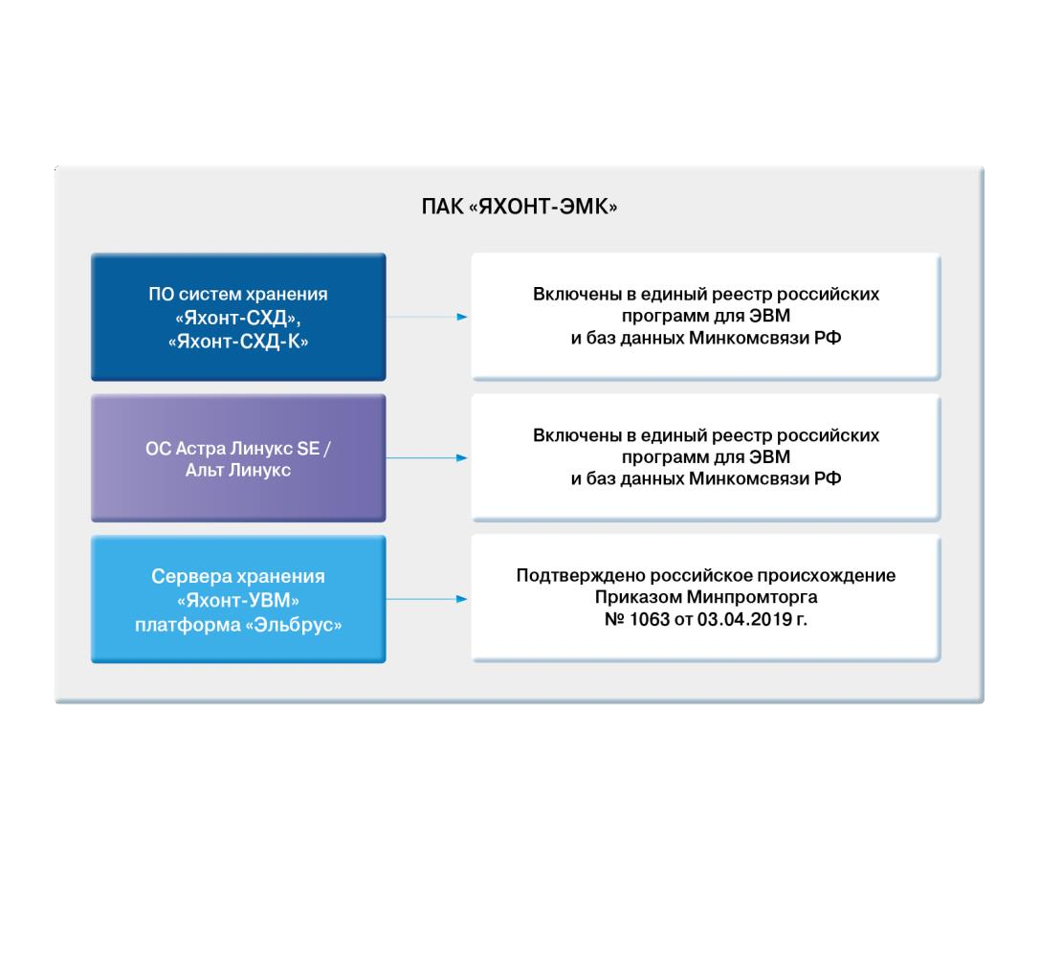
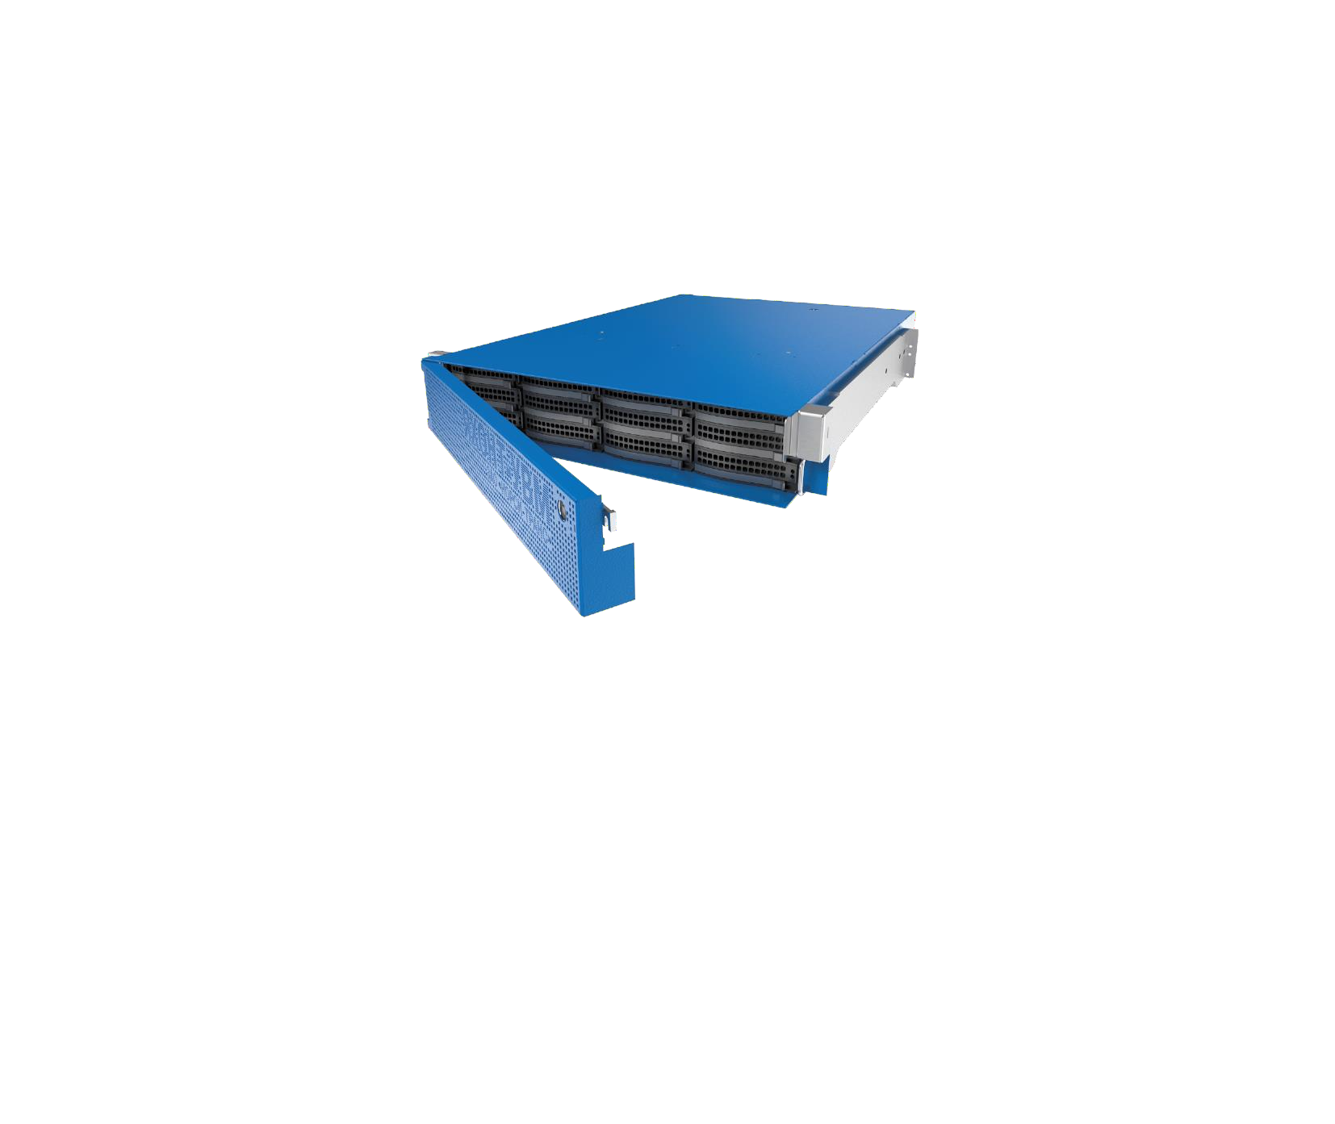
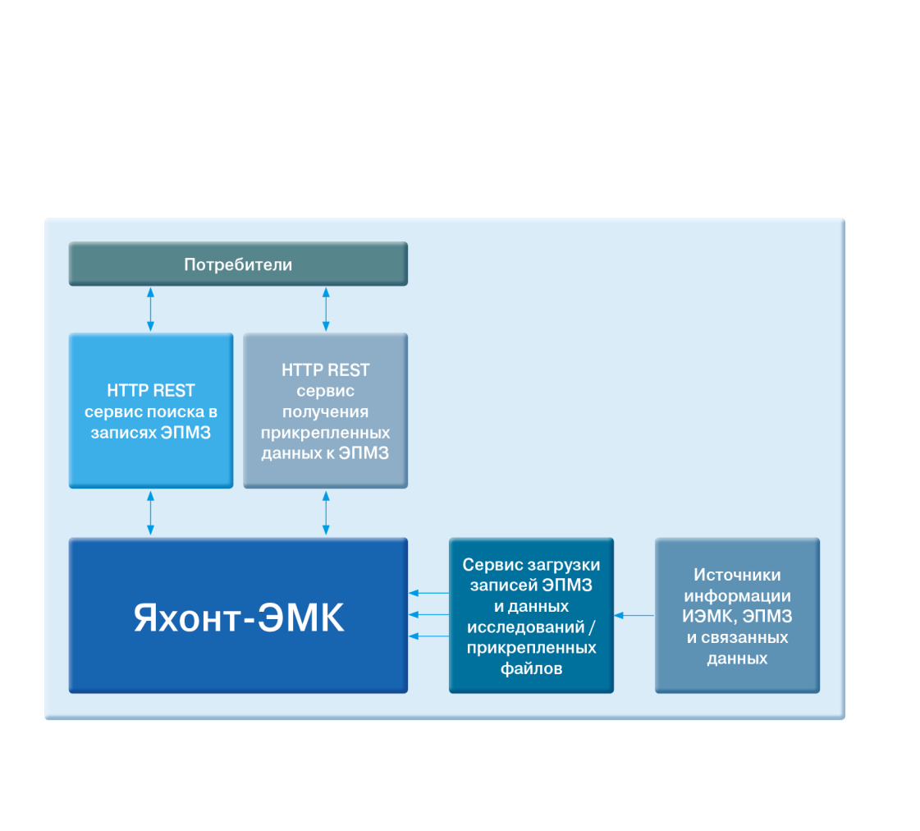
ПАК Яхонт-ЭМК: отечественное решение для медицинских и
фармацевтических организаций
100% отечественная экосистема ПО, ОС и «железа»
Для подключения ПАК предусмотрены:
сервис ввода данных – для загрузки обновлений информации с медицинскими записями и связанной с ними файловой информации;
для доступа к записанной информации:
HTTP REST интерфейс поиска в накопленных записях (метаданных идентификационных и медицинских карт) и получения отобранных результатов с постраничной навигацией;
HTTP REST интерфейс получения содержимого связанной с записью сопроводительной информации (файлов анализов, исследований, заключений и т.д.) по каждому прикрепленному файлу.

Slide 14
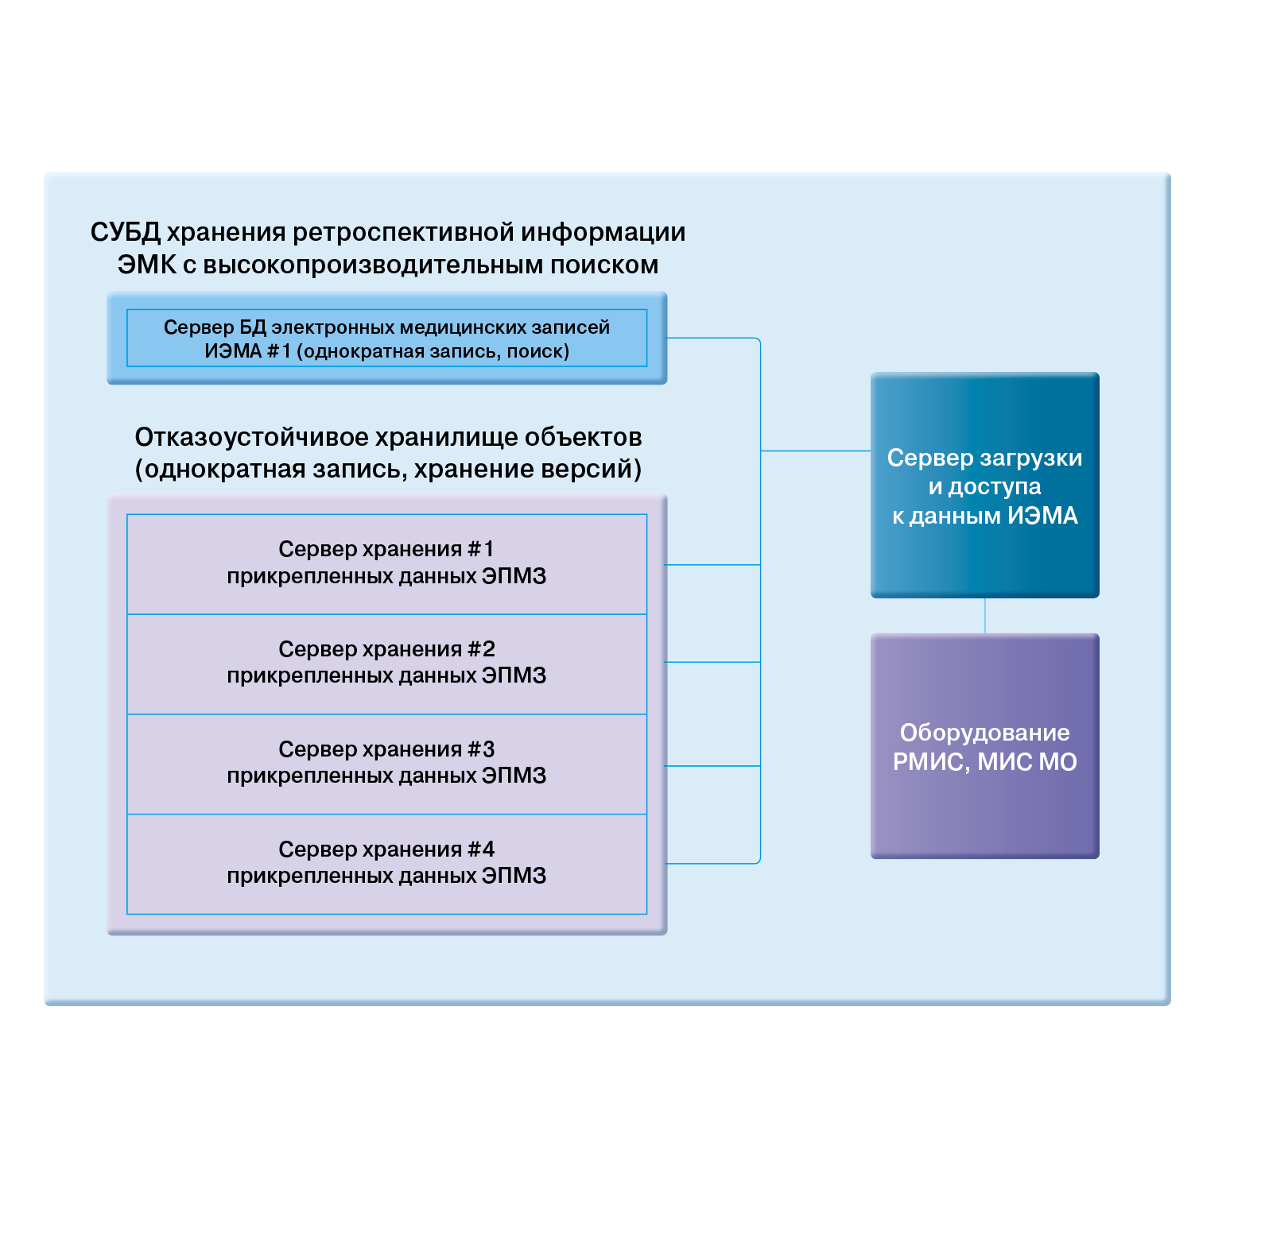
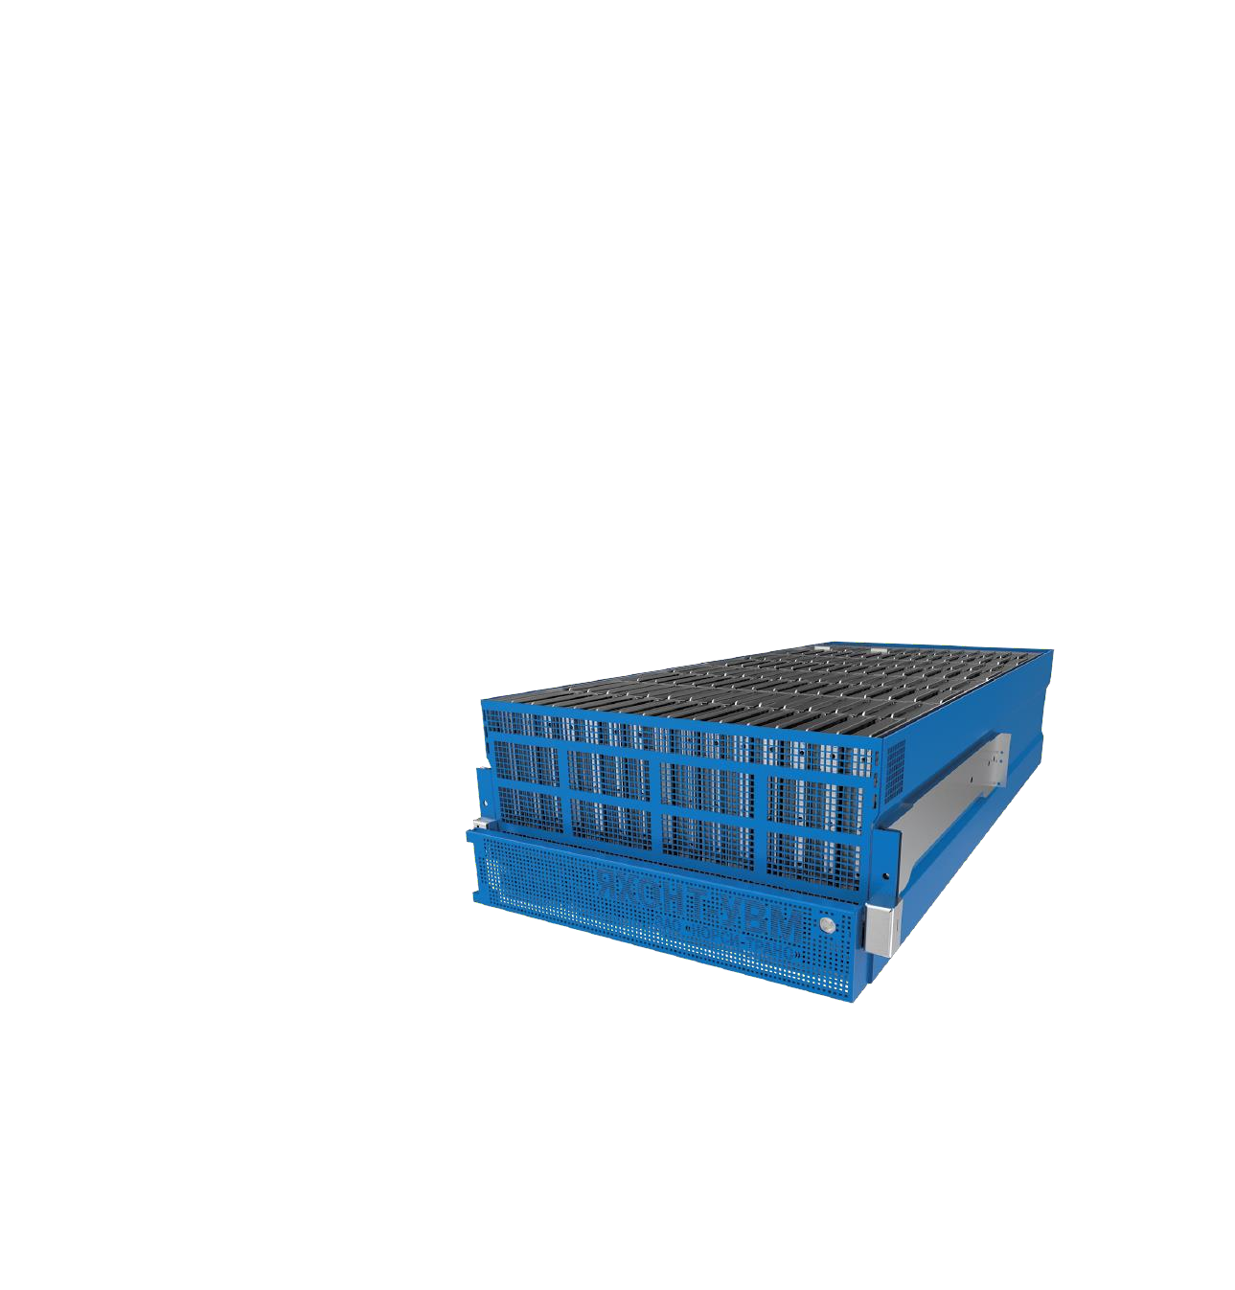
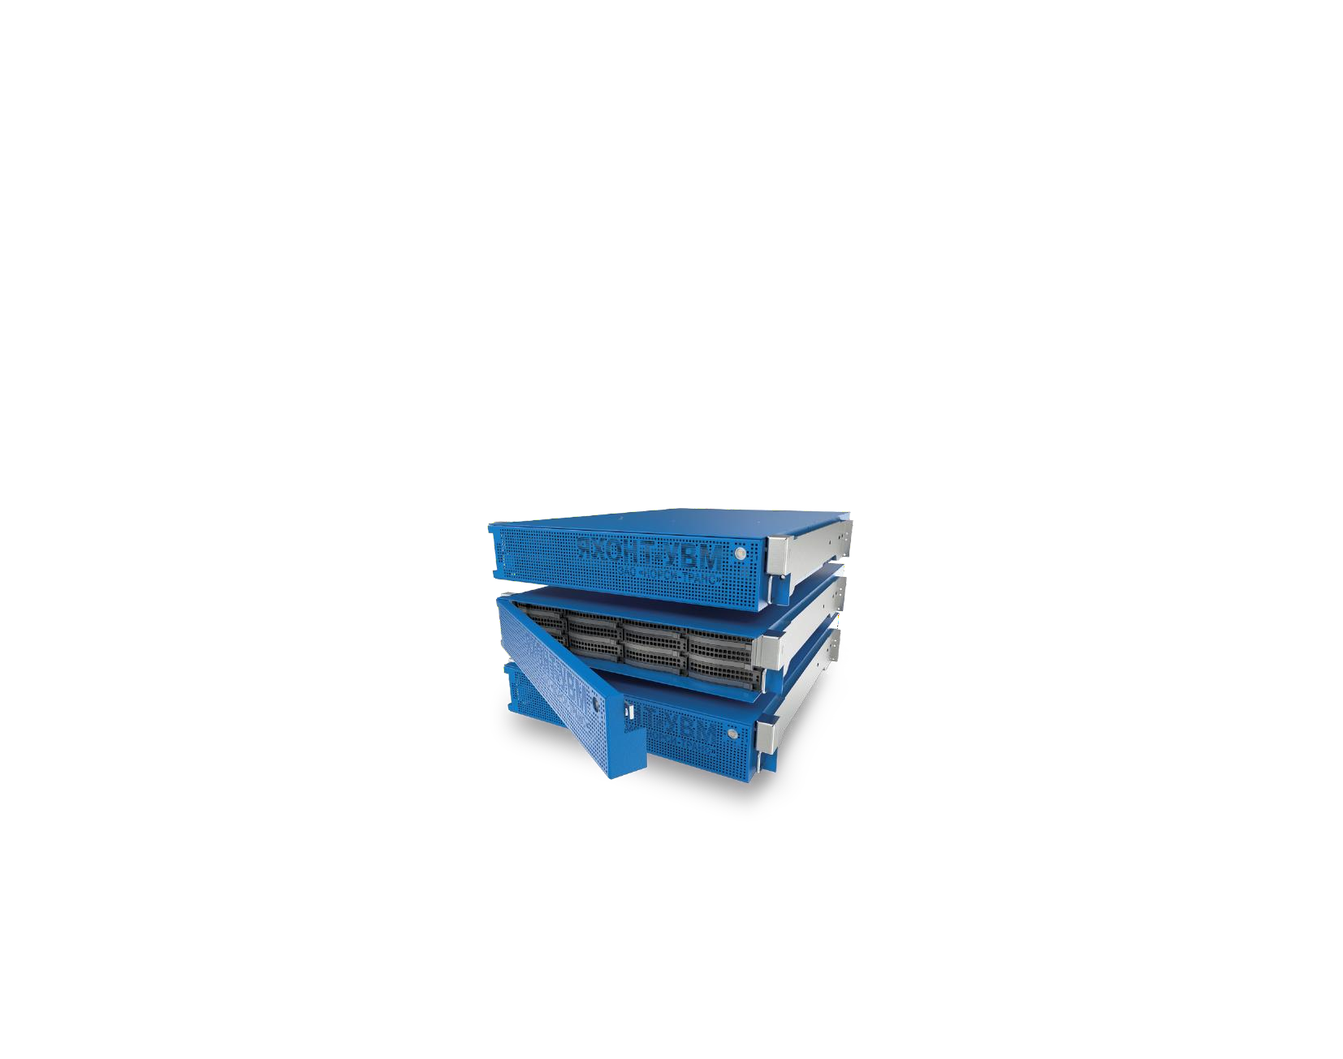
ПАК Яхонт-ЭМК: отечественное решение для медицинских и фармацевтических организаций
В ПАК реализован модульный принцип, дающий возможность наращивания емкостей хранения и конфигурирования ПАК под конкретные задачи. Пример комплектации ПАК «Яхонт-ЭМК» включающий:
сервер БД электронных медицинских записей;
4-х серверов хранения результатов
исследований и связанной информации.

Slide 15
Модельный ряд СХД процессорах Эльбрус-8С
в реестре РЭП Минпромторга (ОКПД2 26.20.2) для разнопрофильных задач
СХД «АЭРОДИСК ВОСТОК» СХД «ЯХОНТ-УВМ»
«Система хранения данных «Аэродиск Восток Б»,
«Система хранения данных «Аэродиск Восток Э12»
«Система хранения данных «Аэродиск Восток Э24»
«Система хранения данных «Аэродиск Восток Э124»
4 СХД в реестре 719
Система хранения данных "СХД Яхонт-УВМ Э12"
Система хранения данных "СХД Яхонт-УВМ Э24"
Система хранения данных "СХД Яхонт-УВМ Э124"
3 СХД в реестре 719
Типовые СХД с
блочным доступом
СХД потокового и медиаконтента
Cистема хранения с одним и двумя активными контроллерами СХД, для централизованного хранения баз данных, систем виртуализации и файловых хранилищ средних организаций.
Реализовано на основе ПО СХД Aerodisk Engine. Архитектура хранения:
RAID Distributed Group (RDG);
Dynamic Disk Pool (DDP).
Cистема хранения для записи и накопления потоковой и объектной информации (аудио-, видео- потоки, данные
фотофиксации и аэрофотосъемки) с использованием дисков 6-18 Тбайт.
Реализовано на основе ПО «Яхонт-СХД». Архитектура хранения:
Массово-параллельная архитектура;
Восстановление данных на лету из контрольных сумм без ухудшения характеристик по записи данных.

Slide 16
СХД АЭРОДИСК ВОСТОК – импортонезависимая система хранения данных «под Ключ»,
обеспечивает интеграцию:

Slide 17
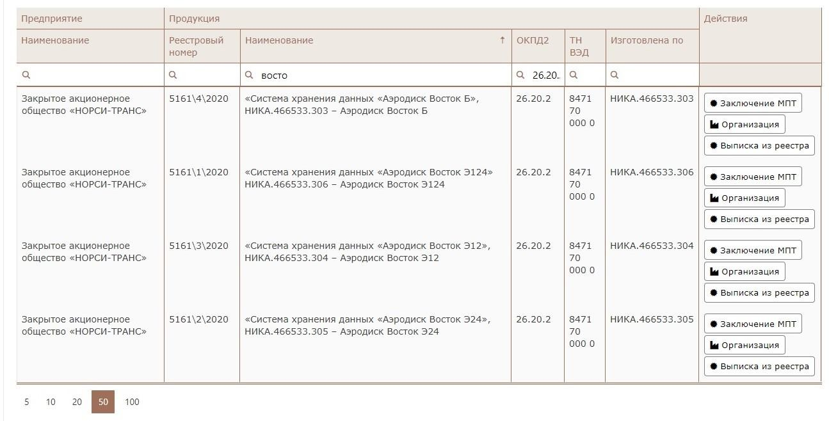
СХД Аэродиск Восток внесена в реестр ПП РФ 719
Состав СХД: Сервер Яхонт-УВМ (Б, Э12, Э24, Э124), ОС Альт Сервер, ПО ЭВМ AERODISK A-CORE
Оборудование разрешено к поставкам взамен запрета на СХД из иностранных государств

Slide 18
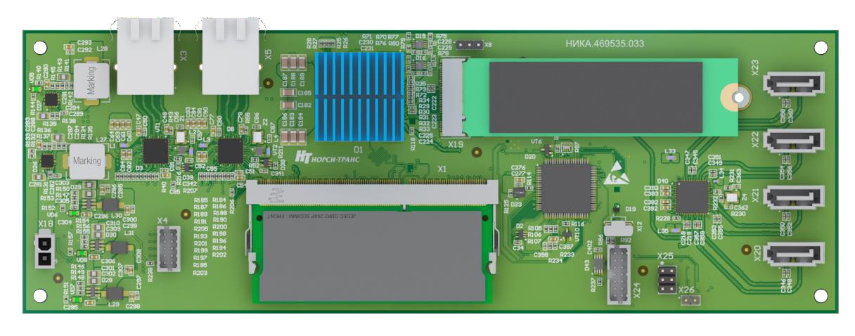
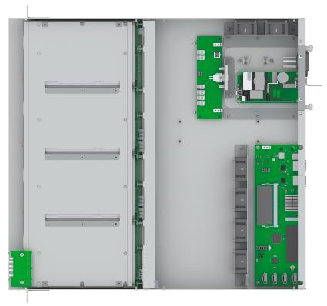
НТ NAS-T1: сетевое хранилище на основе российского
процессора Байкал-Т1
Защитные лицевые панели Замки и датчики вскрытия Ограничение доступа к портам
Возможна доработка платы по
ТЗ заказчика
НТ NAS-T1:
до 4x3’5 SANA дисков 1-16 Тб;
2x1 GbE;
- 1U, 220В/48В;
1 ЦПУ Байкал-Т;
4 Гб ОЗУ DDR3.
Материнская плата включает в себя:
Процессор Байкал-Т1;
Слот для установки модуля SO-DIMM DDR3 (до 8 Гбайт);
М.2 слот для установки системного SSD диска (80мм);
2 интерфейса 1G Ethernet;
Интегрированный модуль SATA 6G мультипликатора;
4 разъема для подключения SATA 6G дисков;
Разъем для подключения индикаторов состояния SATA- жестких дисков;
GPIO;
ОС – Альт Линукс.
Оборудование включено в реестр ПП РФ
№ 719 по коду 26.20.2
Возможна доработка платы по ТЗ заказчика для установки в кассовые аппараты, терминалы самообслуживания, инфокиоски, Wi-Fi модули и иные устройства, относящиеся с коду 26.20.30 – Устройства автоматической обработки данных прочие (с 01.01.2022 года – обязательное наличие российского центрального процессора).

Slide 19
Совместное решение СЭД от ЗАО «Норси-Транс» и компании «ИнтерТраст»
Сервер «Яхонт-УВМ Э12» на платформе «Эльбрус»
ОC Астра Линукс релиз Ленинград 8.1, Альт 9 СП Сервер
Java OpenJDK
ПО Баз данных PostgreSQL-10 или PostgresPro
ПО СЭД «CompanyMedia»
Успешно прошло тестирование и апробацию в ЦИТ Новосибирской области

Slide 20
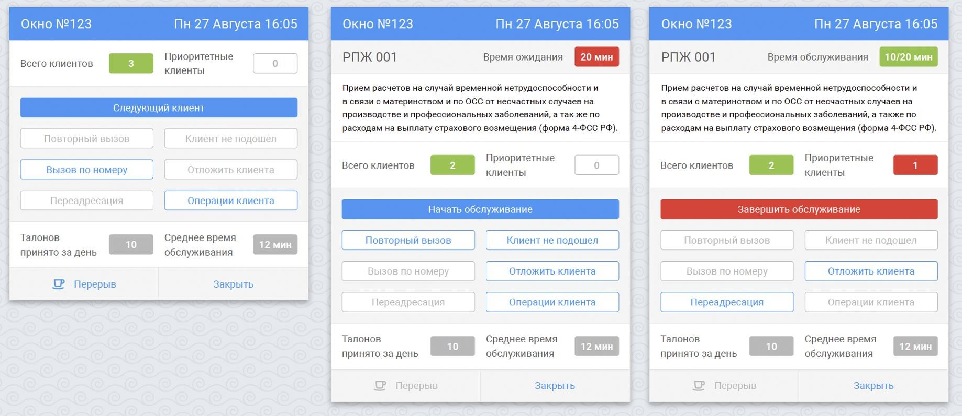
Многофункциональные центры: СЭД и электронные очереди
совместное решение с компанией «ЭОС» (ПАК «МФЦ Плюс»)
Сервер «Яхонт-УВМ Э12» / «Яхонт-УВМ Б» на платформе «Эльбрус»;
ОС «Альт Сервер»;
СУБД PostgresPro;
ПО «АИС МФЦ ДЕЛО».
Успешное тестирование в учебном классе МФЦ Калининградской области
Направлено в МФЦ Орловской области на опытную эксплуатацию в «боевом» режиме
Унификация как типового АПК МФЦ по субъектам РФ

Slide 21
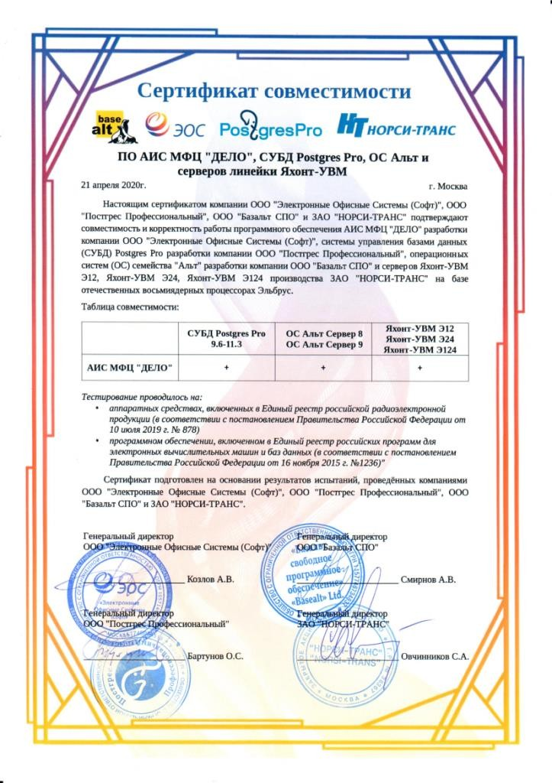
Многофункциональные центры: СЭД и электронные очереди
совместное решение с компанией «ЭОС» (ПАК «МФЦ Плюс»)
ИНФОФОРУМ 2020
Лучшее решение для обеспечения информационной безопасности в области управления городским и региональным хозяйством

Slide 22
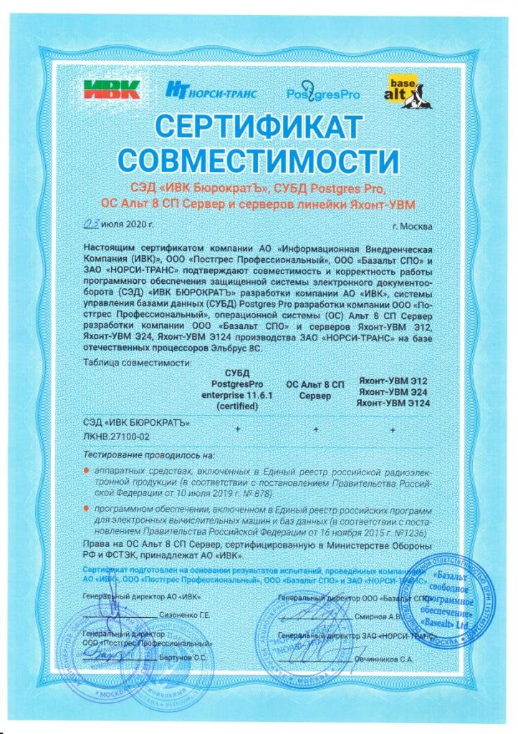
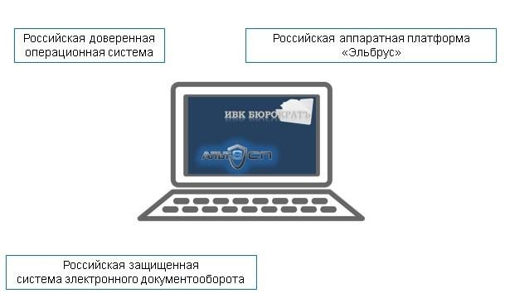
СЭД «ИВК Бюрократъ»: система электронного оборота для
МО РФ и предприятий ОПК
Сервер «Яхонт-УВМ Э12» на платформе «Эльбрус»
ОC Альт 8 СП Сервер
ПО Баз данных PostgresPro
ПО СЭД «ИВК Бюрократъ»

Slide 23
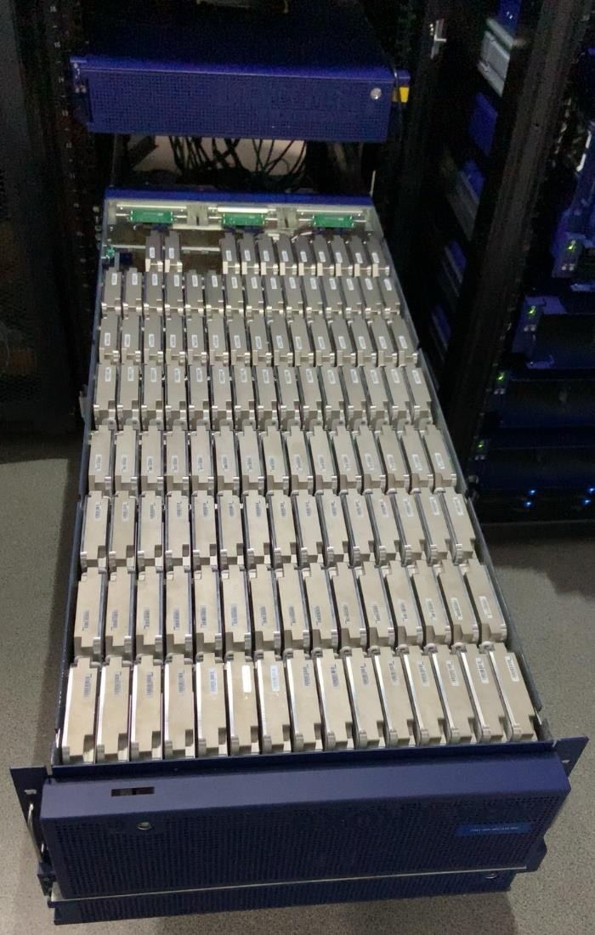
Яхонт-УВМ Э124: сверхплотные СХД архивной информации
Практические ограничения:
Энергоэффективность «Яхонт-УВМ Э124»:
1800 Вт при пуске
1100 Вт в режиме ожидания
1200 Вт в режиме макс нагрузки
не более 7.5 кВт на шкаф
не более 1000 кг на м2
Нет потребности менять схему теплоотвода ЦОД
Строим в ограничениях имеющихся ЦОД СХД архивной информации:
размещение до 6хЭ124 в типовой шкаф 42U
13,4 Пб неразмеченного дискового пространства
Оптимальное соотношении цены, занимаемого места, потребляемой мощности
и объема дискового пространства
Вписываемся в существующие помещения

Slide 24
Универсальный электронный архив
Сервер «Яхонт-УВМ Э12» на платформе «Эльбрус»
Альт 8 СП Сервер
Java OpenJDK
ПО ЭЛАР Контекст
СКЗИ КриптоПро

Slide 25
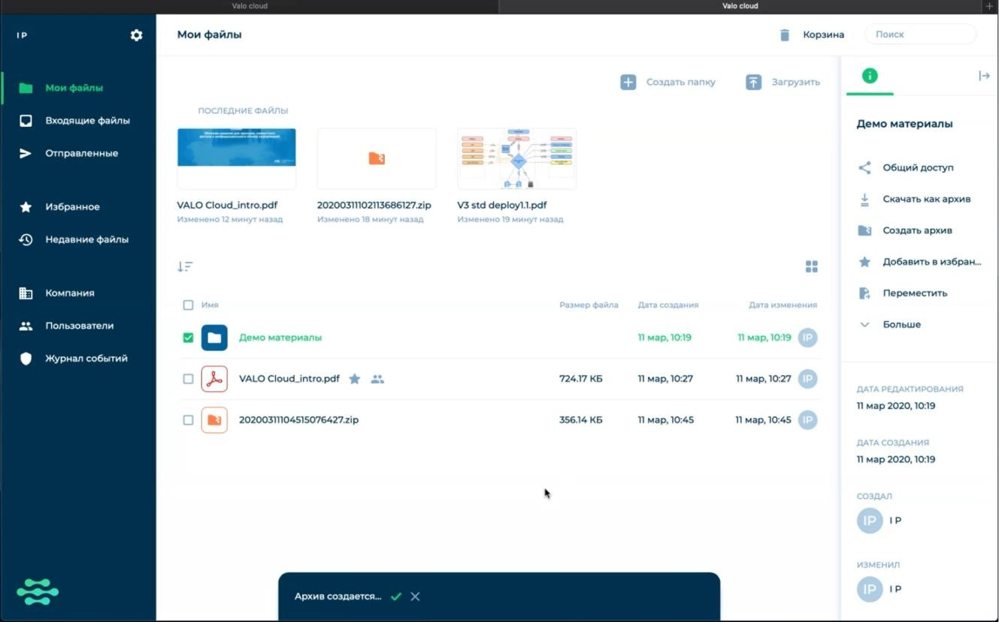
СХД архивной информации и защищенная облачная платформа:
совместное решение с IQR на базе ValoCloud
Все серверы линейки «Яхонт-УВМ» на платформе «Эльбрус»
ОC Эльбрус Линукс
Java OpenJDK
ActiveMWQ
LibreOffice
WildFly
ПО IQR ValoCloud
Успешно прошло тестирование в г. Москва
Унификация как типового решения защищенной облачной платформы

Slide 26
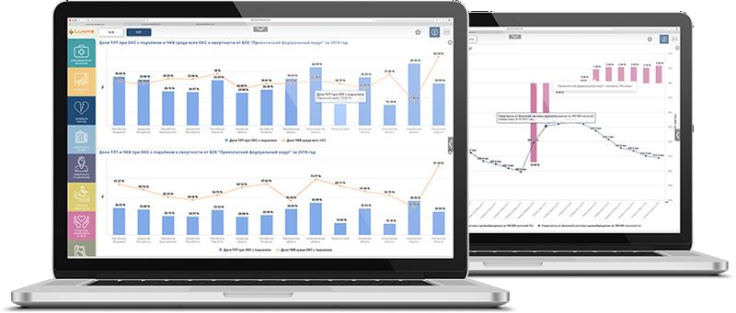
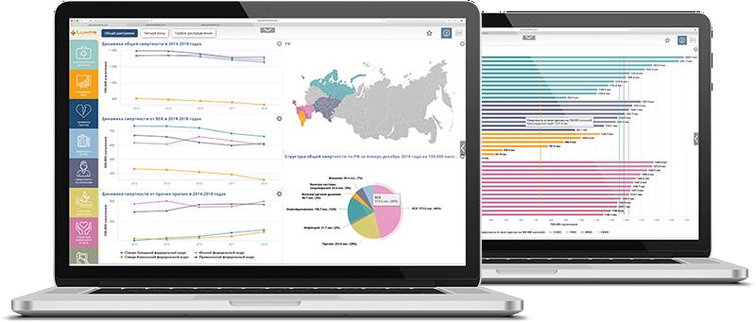
Система аналитической отчетности (BI) ПАК Люкс Контроль
Яхонт-УВМ 24SFF, 48SFF на платформе «Эльбрус»
ОC Альт Линукс
СУБД PostgresPro
платформа Luxms BI
Типовое BI-решение для органов государственной власти и иных организаций с государственным участием

Slide 27
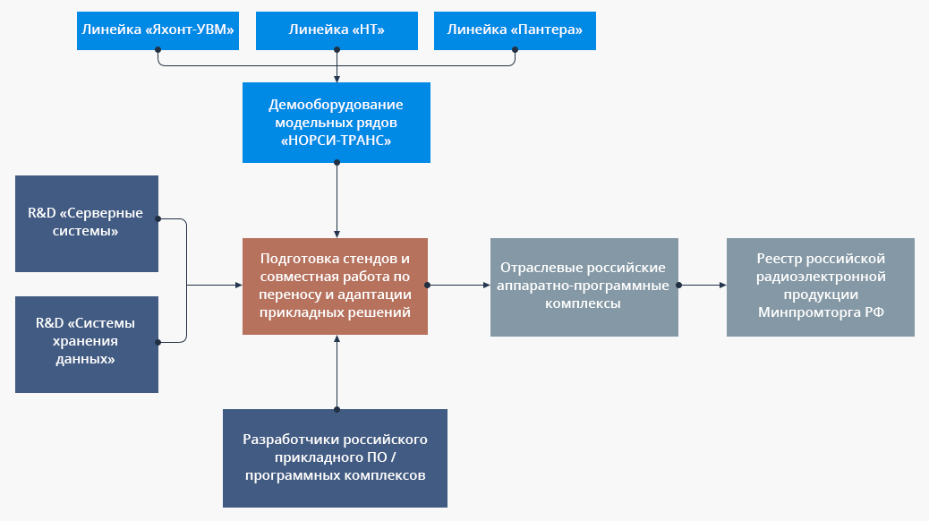
Партнерская программа «НТ» для разработчиков ПАК
Задачи программы:
– Создание отраслевых российских
комплексов
аппаратно-программных
«под ключ» совместно с разработчиками
– Прохождение регуляторных процедур подтверждения российского происхождения АПК в соответствии с требованиями Постановлений Правительства РФ №878 и №719
– Обеспечение Заказчиков
АПК
российской разработки и производства: от прикладного ПО до подобранных комплектаций аппаратного обеспечения.
С 2019 г. выделенный демофонд оборудования
Обращаться по адресу: solutions@norsi-trans.ru

Slide 28
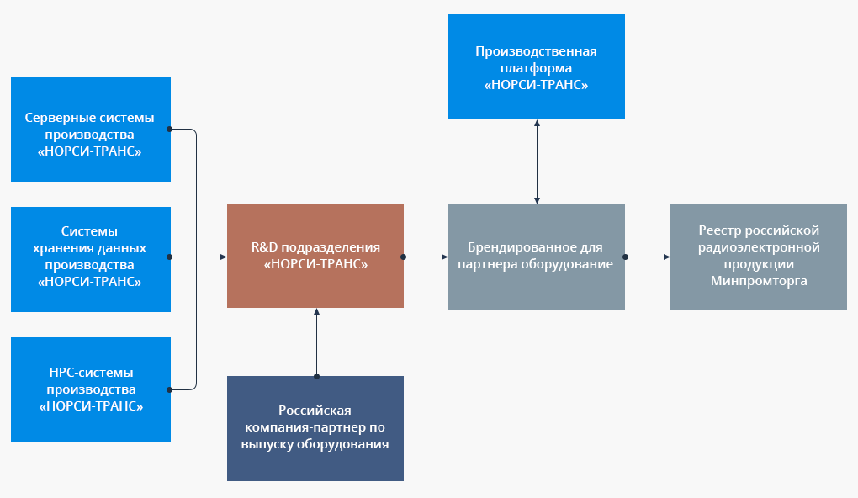
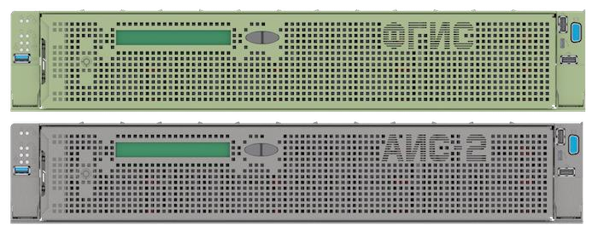
OEM и брендирование выпускаемого оборудования для партнера / проект
Нанесение наименование партнера (проекта) на лицевую панель
Логотипа
Окраска корпуса в цвет партнера
Обращаться по адресу: servers@norsi-trans.ru

Slide 29
Российские серверы и системы хранения данных solutions@norsi-trans.ru

